Slide 1
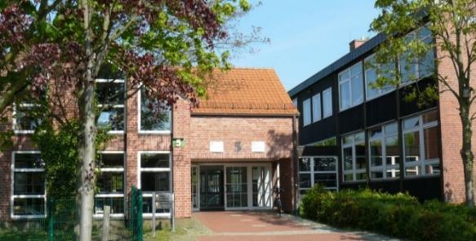
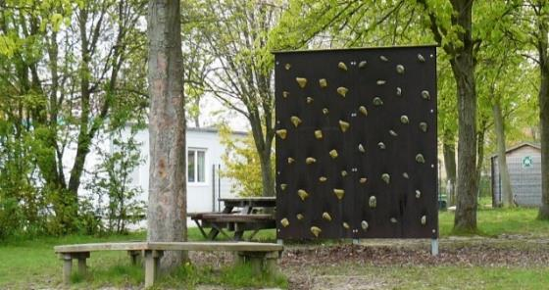
Herzlich Willkommen zur
Information
für den 8. Jahrgang
- Profil ab Klasse 9 -

Slide 2
Allgemeine Hinweise
In den Klassen 9 und 10 erfolgt eine Schwerpunktbildung – das Wählen eines Profils.
Das Profil ersetzt einen WPK und findet zweistündig statt.
Ein Neueinstieg in das Profil Französisch, welches vierstündig durchgeführt wird, ist nicht mehr möglich.
Es wird für Klasse 9 und 10 gewählt – also für 2 Jahre. Ein späterer Wechsel ist nicht mehr möglich.
Die Profile werden benotet und sind relevant für eine Versetzung.
Die Jahresendnote in einem Profil setzt sich aus folgenden Bereichen zusammen:
mündliche Leistungen
fachspezifische Leistungen
schriftliche Leistungen
Die Teilnahme an einem bestimmten Profilunterricht kann den Übergang in eine entsprechende
Berufsschule erleichtern, ist aber nicht die Bedingung für deren Besuch.

Slide 3
Welche Profile können gewählt werden?
Profil
Sprachen
Französisch
Nur für Schüler, die ab Klasse 6 teilgenommen haben.
Profil
Gesundheit und Soziales
Profil
Wirtschaft
Profil
Technik

Slide 4
Profil Wirtschaft
Verbraucher und Erwerbstätige im Wirtschaftsgeschehen
Ökonomisches und soziales Handeln im Unternehmen
Aufgaben des Staates im Wirtschaftsprozess
Ökonomisches Handeln regional, national, international

Slide 5
Profil Gesundheit und Soziales 1
Persönliche und berufliche Perspektiven
Sozialpädagogik
Gesundheit und Pflege
Ernährung und Hauswirtschaft

Slide 6
Profil Gesundheit und Soziales 2
Persönliche und berufliche Perspektiven
Berufe, Fähigkeiten, Fertigkeiten im Berufsbereich „Gesundheit und Soziales“ benennen
Erforderliche Schlüsselkompetenzen beschreiben
Eigene Fähigkeiten und Fertigkeiten hinsichtlich dieser Berufe bewerten
Angebote zur Vereinbarkeit von Berufs- und Privatleben kennen, vergleichen und bewerten
Sozialpädagogik
Verschiedene Familienformen und –modelle beschreiben und vergleichen
Rechte von Eltern und Kindern kennen, die Wirksamkeit dieser Rechte hinterfragen
Erziehungsmittel, Erziehungsstile kennen, vergleichen, beurteilen
Strukturen, Aufgaben und Anforderungen in Kindertageseinrichtungen benennen

Slide 7
Profil Gesundheit und Soziales 3
Gesundheit und Pflege
Die Begriffe „Gesundheit“ und „Krankheit“ definieren
Zusammenhang zwischen Lebensführung und Gesundheit untersuchen
Präventionsmaßnahmen erproben und bewerten
Tätigkeiten aus „Gesundheitsberufen“ beschreiben, erproben
Beeinträchtigungen beschreiben, Barrieren im Umfeld der Betroffenen erkunden
Umgang der Gesellschaft mit Beeinträchtigten analysieren
Ernährung und Hauswirtschaft
Lebensmittelproduktion und –überwachung
Kennzeichnung/Zutatenlisten analysieren
Kaufentscheidungen anhand von Zutatenlisten
Rollenspiele zu Verkaufsgesprächen führen
Werbung für Lebensmittel analysieren
Stationen der Kühlkette mit ihren Risiken beschreiben
Mahlzeiten für bestimmte Zielgruppen zubereiten

Slide 8
Profil Technik 1
Handlungsbereich 1: Arbeiten und Produzieren
- Technik verstehen und technisches Handeln
- Planen, Konstruieren & Herstellen
Handlungsbereich: 2
Handlungsbereich: 3
Handlungsbereich: 4
Energie & Technik
Information & Kommunikation
Natur & Technik
- Antriebssysteme und
ihre Energieträger
- Prinzipien der
Energieumwandlungen
- Schwerpunkt:
Otto- & Dieselmotor
2- & 4- Takt - Prinzip
Elektronik
Elektr. Größen & Bauteile
Elektronische Schaltungen
Schaltpläne, Schaltzeichen
Steuern & Regeln
Vergleich Steuerungen & Regelungen
- Regenerative Energien
benennen
(Energieträger)
- Energieumwandlungen
erkennen
- Nutzung reg. Energien
beschreiben
- Folgen bei der Nutzung
→ Bau Elektromotor
→ Bau Zyl. 2–Takt– Prinzip
→ Aufbau von Schaltungen
→ Bau einer Steuerung/
Regelung z.B. Ampelanlage
→ Bau eines Solarmodells
z.B. Windkraftanlage,
Solarauto

Slide 9
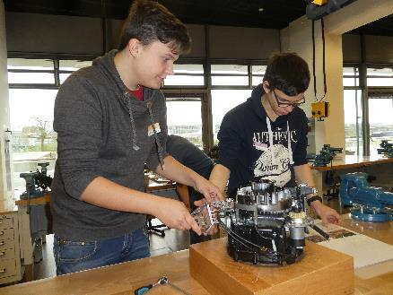
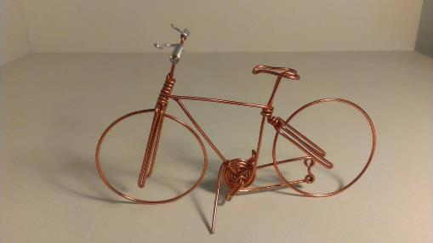
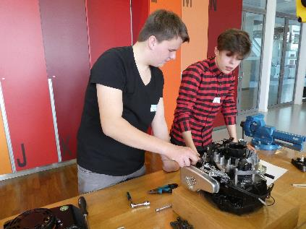
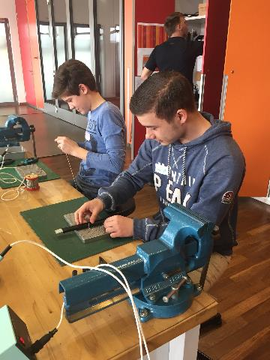
Profil Technik 2
Materialkosten für die Werkstücke ca. 10 – 15 € pro Schuljahr
Praktische Beispiele:
Einmal pro Schuljahr Besuch des außerschulischen Lernorts „Autostadt“ - Teilnahme an einem Workshop in der Werkstatt
Kosten inkl. Material ca. 20 €

Slide 10
Welches Profil ist das RICHTIGE???
Für Fragen könnt ihr/können Sie die Schulleitung kontaktieren.
→ treptow@rs-ruhen.de Tel.: 05833/8487-1
→ striezel@rs-ruehen.de Tel.: 05833/8487-2
Weiterhin bieten die Klassenlehrer*innen gern individuelle Beratungen an und stehen euch/Ihnen mit Rat und Tat zur Seite.

Slide 11
Vielen Dank
für Ihr Interesse und Ihre Aufmerksamkeit!

